Slide 1
2 класс. Тема урока: «Как из неподвижных игрушек сделать подвижные?»

Slide 2
Цель:
изготовление изделия с шарнирным механизмом по принципу вращения.

Slide 3
Изучение нового материала
Просмотри новый материал «Как сделать бумажную марионетку с шарнирами», перейдя по ссылке:
https://www.youtube.com/watch?time_continue=11&v=ySqLBpMdz5o&feature=emb_logo

Slide 4
Задание №1.
Рассмотрите технологическую карту изготовления подвижной игрушки с. 76-79

Slide 5
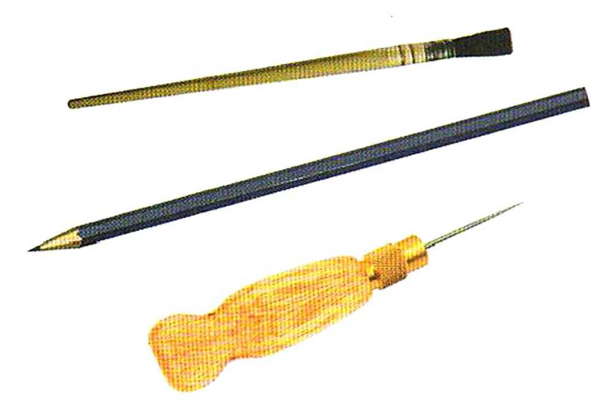
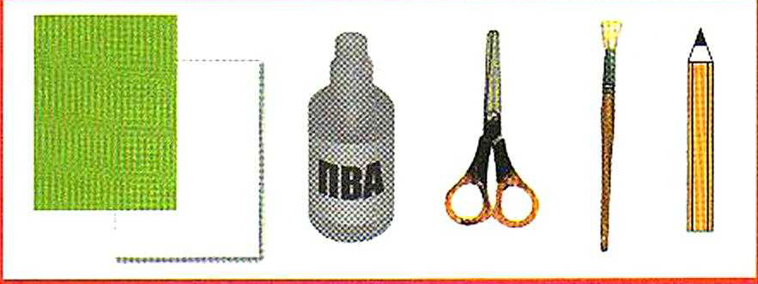
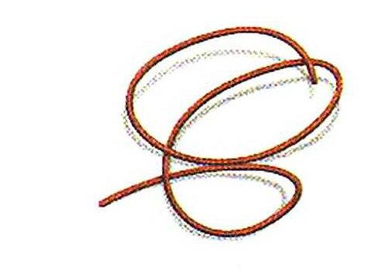
Оборудование: картон, ножницы, шаблоны, шило, скрепка, проволока.
Всё ли у Вас есть?

Slide 6
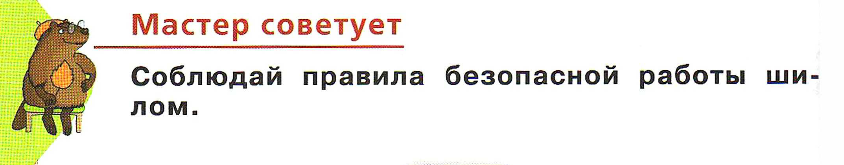
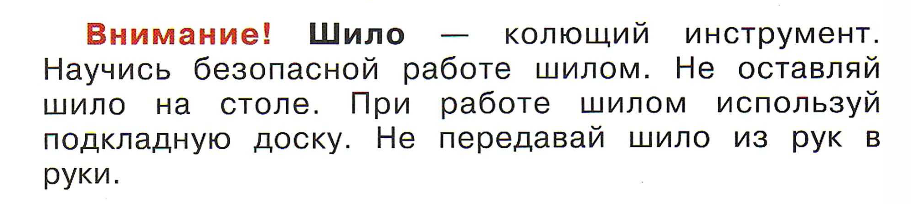
Задание №2.
.Повторите правила безопасности.

Slide 7

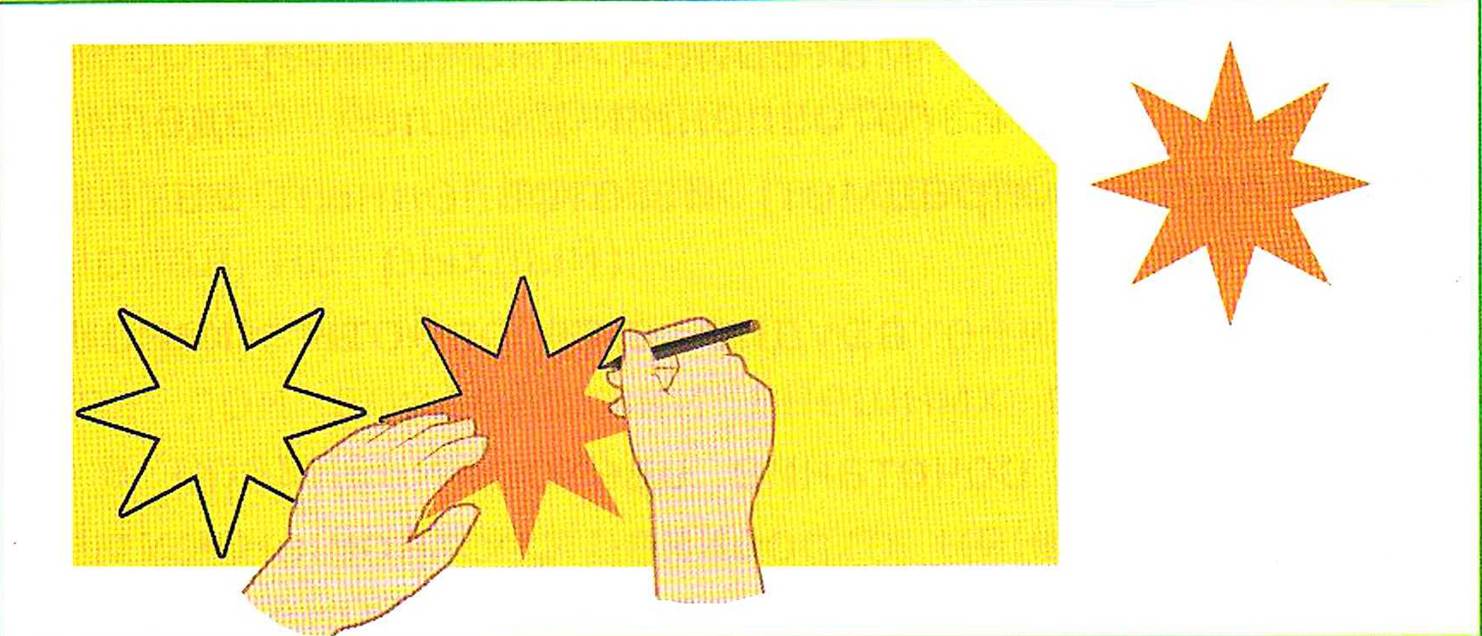

Slide 8
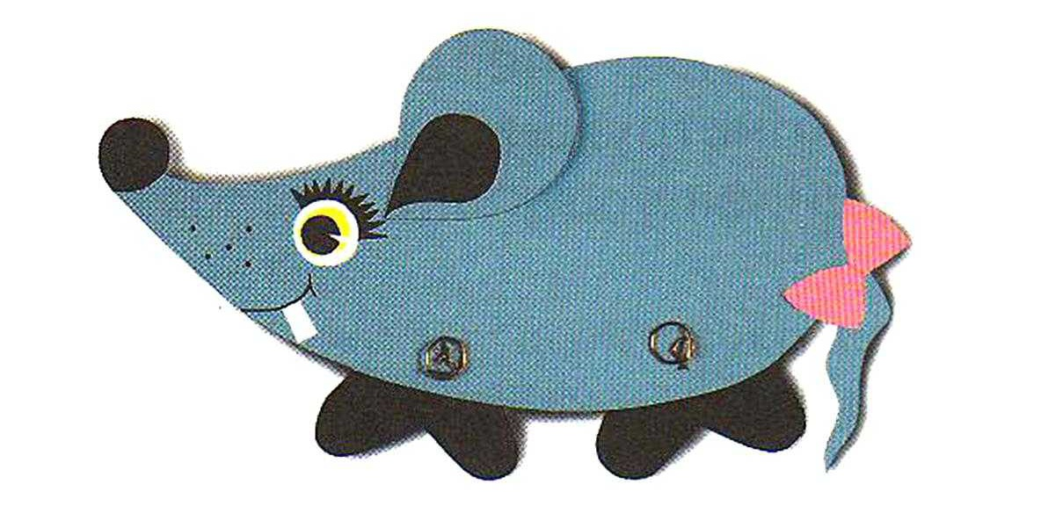

Slide 9
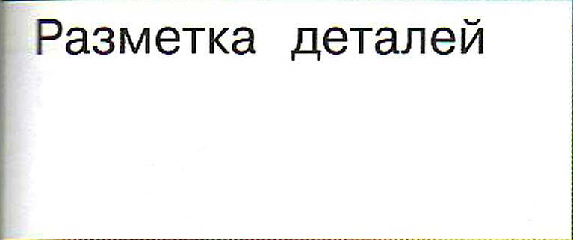
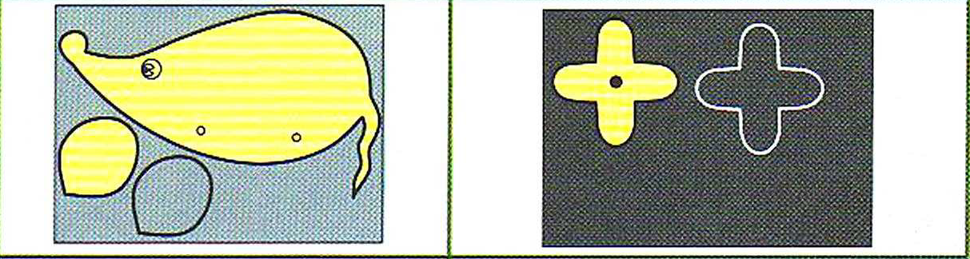

Slide 10
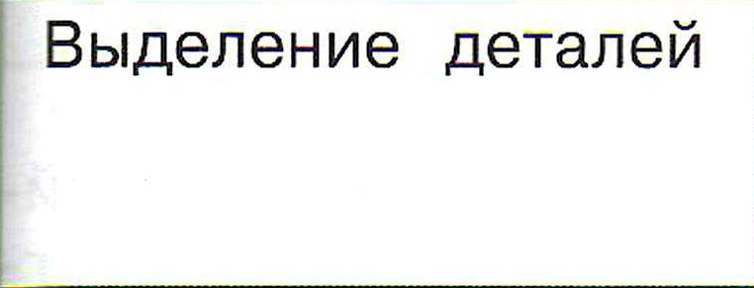
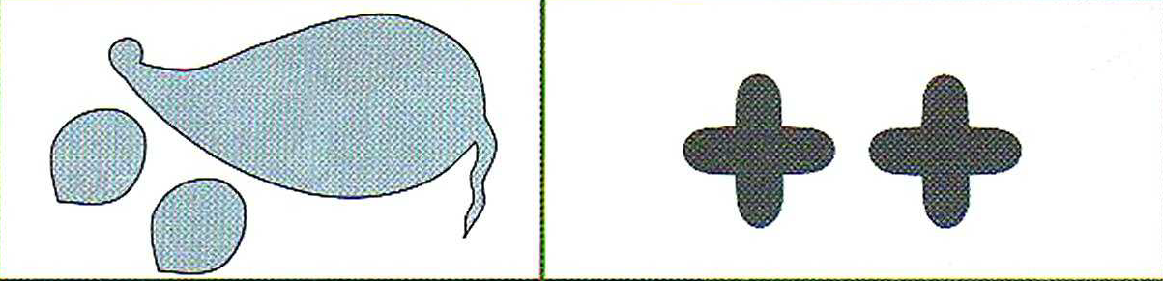

Slide 11
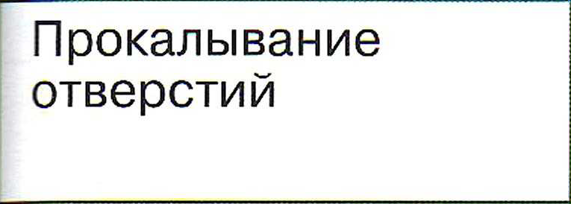
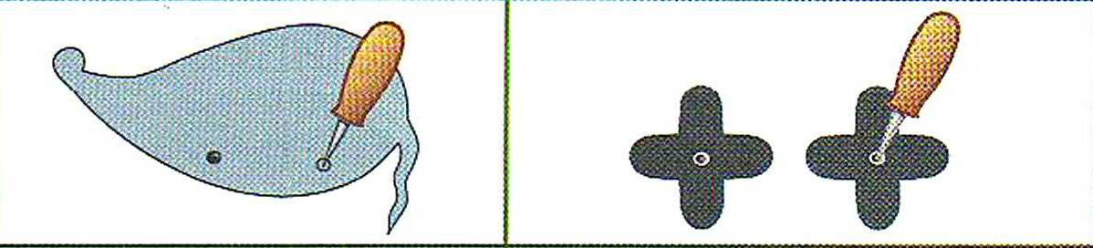

Slide 12
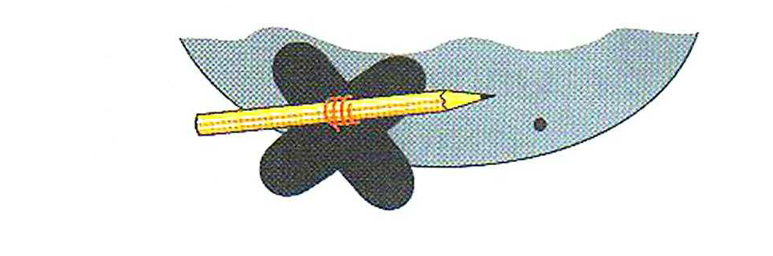
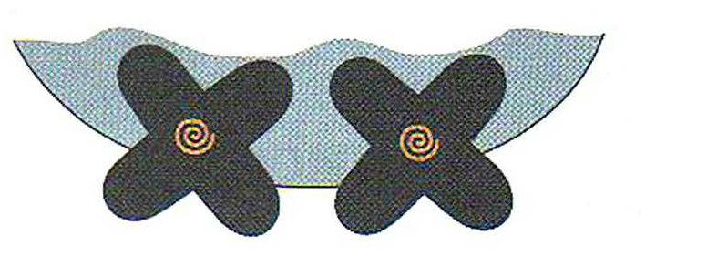

Slide 13
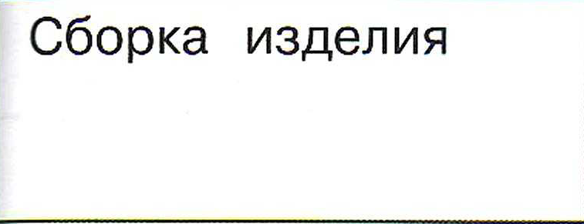
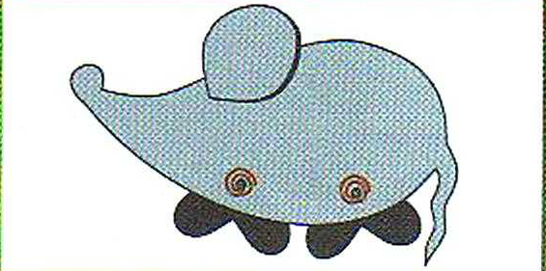

Slide 14
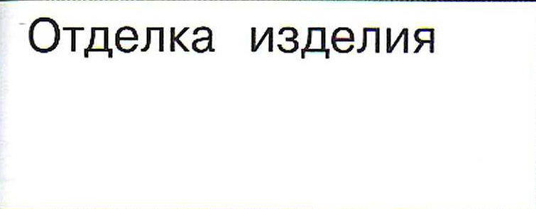
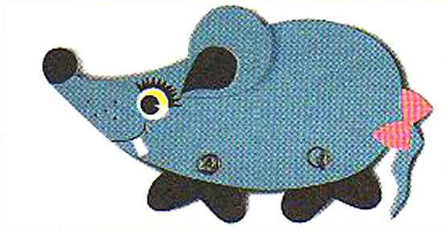

Slide 15
Задание №3.
Используя теоретический материал, изготовьте изделие по видео.

Slide 16
Задание для контроля
Продолжите предложение:
Я узнал, что…
Было интересно узнать о …
Теперь я смогу …

Slide 17
спасибо за внимание!

